Slide 1

Materiálový tok a analýza inventarizačních rozdílů ve firmě
RB trans s.r.o.
Vysoká škola technická a ekonomická
Ústav technicko–technologický
Autor bakalářské práce: Monika Dinhová
Vedoucí bakalářské práce: Ing. Jiří Čejka, Ph.D
Oponent bakalářské práce: Ing. Martin Stach

Slide 2
Motivace a důvody k řešení tématu
Časté logistické prostoje
Zastavení výroby
Ohrožení zákazníka

Slide 3
Cíl práce
Hlavním cílem navrhnout taková opatření, aby došlo
k minimalizaci inventarizačních rozdílů
Analyzovat současný materiálový tok od dodavatelů
až po konečného zákazníka
Definovat v jakém úseku materiálového toku se tvoří inventarizační rozdíly

Slide 4
Současný materiálový tok a jeho nedostatky
Nestandardní objednávání materiálu
Nedostatek kanban karet v oběhu
Špatné množství ks na kanban kartách
Nesprávné značení SM
Neřídí se MIN a MAX spotřebou materiálu v SM
Špatné množství v dodávkách KLT boxů

Slide 5
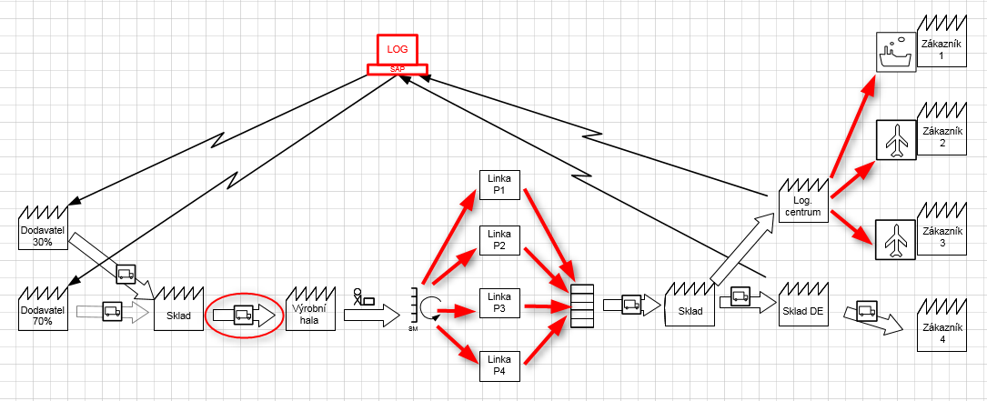
Současný materiálový tok

Slide 6
Hypotézy
Při zavedení skenovacího systému a systému kanban dojde k:
Sledovaní oběhu kanban karet
Zefektivnění materiálového toku
Minimalizaci inventarizačních rozdílů zhruba o polovinu
Zamezení logistických prostojů

Slide 7
Navržené opatření
Skenovací systém pro sledování pohybu KK včetně materiálu
Zajištění fungujícího systému Kanban pro zajištění plynulého materiálového toku tzn.:
  Zlepšení označení SM
  Výpočet a tisk nových KK s nově značenými pozicemi v SM se správným množstvím
  Definování MIN a MAX množství KLT boxů v SM

Slide 8
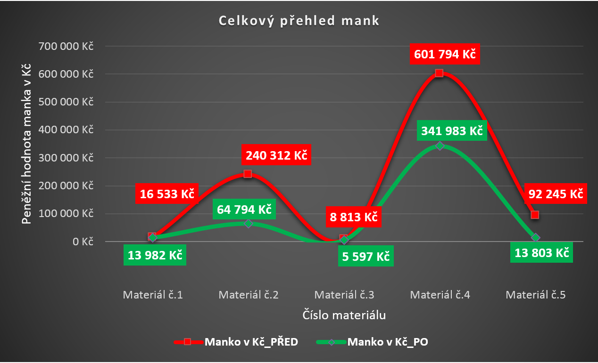
Dosažené výsledky

Slide 9
Závěrečné shrnutí
Minimalizování inventarizačních rozdílů zhruba o polovinu
Fungující a efektivní materiálový tok
Snížení logistických prostojů

Slide 10
Děkuji za pozornost

Slide 11
Doplňující otázky
Otázka vedoucího práce:
Jakým způsobem oceníte vzniklý inventarizační rozdíl - přebytek?
Otázky oponenta:
Konzultovala jste Váš návrh s vedením společnosti?
Zvažovala jste použít i jiný systém k úspoře nákladů než systém KANBAN?

